Slide 1
第三章 集成门电路与触发器
主讲教师：胡迎松

Slide 2
提 纲
1
数字集成电路的分类
2
半导体器件的开关特性
3
逻辑门电路
4
触发器
数字电路与逻辑设计
2

Slide 3
数字集成电路的分类
集成门电路和触发器等逻辑器件是实现数字系统功能的物质基础。
随着微电子技术的发展，人们把实现各种逻辑功能的元器件及其连线都集中制造在同一块半导体材料小片上，并封装在一个壳体中，通过引线与外界联系，即构成所谓的集成电路块，又称为集成电路芯片。
采用集成电路进行数字系统设计的优点：
可靠性高、可维性好、功耗低、成本低等优点，可以大大简化设计和调试过程。
半导体器件的开关特性；
逻辑门电路的功能、外部特性及使用方法；
常用触发器的功能、触发方式与外部工作特性。
数字电路与逻辑设计
3

Slide 4

数字集成电路的分类
数字电路与逻辑设计
4

Slide 5
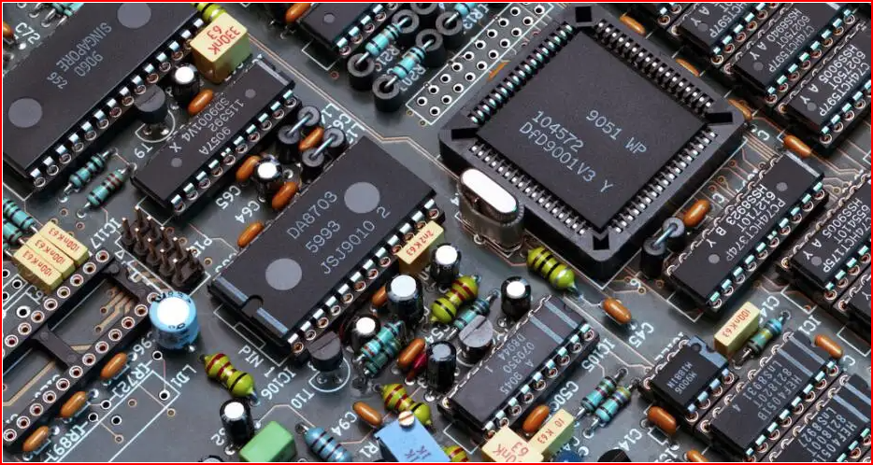
数字集成电路的分类
数字电路与逻辑设计
5

Slide 6
数字集成电路的分类
数字集成电路通常按照所用半导体器件的不同或者根据集成规模的大小进行分类。
一、根据半导体器件分类
根据所采用的半导体器件，数字集成电路可分为两大类：
1. 双极型集成电路（Bipolar）：采用双极型半导体器件作为元件。
速度快、负载能力强，但功耗较大、 集成度较低。
2. 单极型集成电路(又称为MOS集成电路)：采用金属-氧化物-半导体场效应管(Metel Oxide Semiconductor Field Effect Transistor， MOSFET)作为元件， 1960年技术成熟 。
结构简单、制造方便、集成度高、功耗低，但速度较慢。
数字电路与逻辑设计
6

Slide 7
数字集成电路的分类
双极型集成电路可进一步可分为：
TTL(Transistor Transistor Logic)电路：应用最广泛；
ECL(Emitter Coupled Logic)电路：用于高速系统；
I²L(Integrated Injection Logic)电路：超大规模集成电路。 ┊
TTL电路的“性能价格比”最佳，应用最广泛。
MOS集成电路可进一步分为：
PMOS( P-channel Metel Oxide Semiconductor)；
NMOS(N-channel Metel Oxide Semiconductor)；
CMOS(Complement Metal Oxide Semiconductor)。
CMOS电路应用较普遍，因为它不但适用于通用逻辑电路的设计，而且综合性能最好 。
数字电路与逻辑设计
7

Slide 8
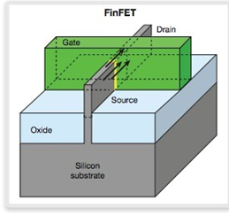
数字集成电路的分类
FinFET：
2000年，UCberkeley胡正明教授发明FinFET“鳍式场效应晶体管”，突破了MOSFET制程存在的 20nm 的极限。
GAAFET：
2021年5月，Imec发布了GAA（Gate-All-Around），其栅极对沟道四面包裹，源极和漏极不再和基底接触，利用线状或平板状、片状等多个源极和漏极横向垂直于栅极分布，实现了MOSFET的功能。GAAFET很大程度上解决了栅极间距尺寸减小后带来的各种问题，如电容效应等，突破了目前 5nm 的制程极限。目前 IBM 2nm 芯片没有商用化，也还很难对 FinFET 结构的芯片产生代差优势。
数字电路与逻辑设计
8

Slide 9
数字集成电路的分类
二、根据集成电路规模分类
通常根据一片集成电路芯片上包含的逻辑门个数或元件个数，分为 SSI 、MSI 、LSI 、VLSI。
1. SSI (Small Scale Integration ) 小规模集成电路：
逻辑门数小于10 门(或元件数小于100个)； 2. MSI (Medium Scale Integration ) 中规模集成电路：
逻辑门数为10 门～99 门(或元件数100个～999个)； 3. LSI (Large Scale Integration ) 大规模集成电路：
逻辑门数为100 门～9999 门(或元件数1000个～99999个)； 4. VLSI (Very Large Scale Integration) 超大规模集成电路：
逻辑门数大于10000 门(或元件数大于100000个)。
数字电路与逻辑设计
9

Slide 10
数字集成电路的分类
三、根据设计方法和功能定义分类
可分为：非用户定制电路、全用户定制电路和半用户定制电路。
1.非用户定制电路（标准集成电路）：
生产批量大、使用广泛、价格便宜； 2.全用户定制电路（专用集成电路ASIC）：
可靠性高、保密性好、专为满足某种用户要求而设计； 3.半用户定制电路：
通用产品专用化，用户可对已有芯片进行功能定义。
可编程逻辑器件PLD（CPLD、FPGA）。
数字电路与逻辑设计
10

Slide 11
提 纲
1
数字集成电路的分类
2
半导体器件的开关特性
3
逻辑门电路
4
触发器
数字电路与逻辑设计
11

Slide 12
半导体器件的开关特性
数字电路中晶体二极管、三极管和MOS管等器件以开关方式使用，其工作状态相当于开关的“接通”与“断开”。
数字系统中半导体器件的开关频率十分高(每秒百万次甚至千万次数量级)，研究这些器件的开关特性时，不仅要研究其的静态特性，还要分析其的动态特性。
3.2.1 晶体二极管的开关特性
一、静态特性
静态特性指二极管在导通和截止两种稳定状态下的特性。
数字电路与逻辑设计
12

Slide 13
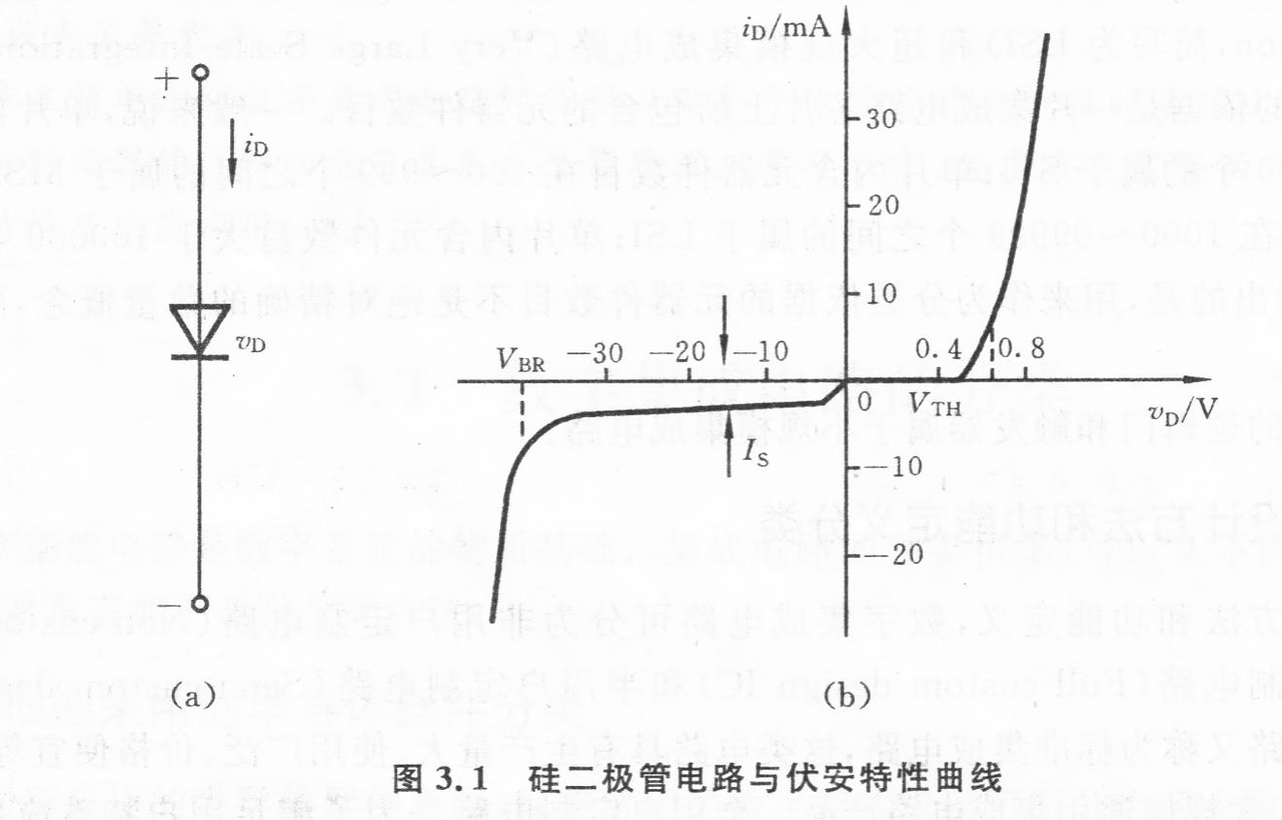
半导体器件的开关特性
典型二极管的静态特性曲线
(又称伏安特性曲线) ：
1. 正向特性
门槛电压 ( V_{TH} )：使二极管开始导通的正向电压，又称为阈值电压 (一般锗管约0.1V，硅管约0.5V)。
★正向电压 V_{D} ≤ V_{TH} ：管子截止，电阻很大、正向电流 I_{F} 接近于 0， 二极管类似于开关的断开状态 ；
★正向电压 V_{D} = V_{TH} ：管子开始导通，正向电流 I_{F} 开始上升；
★正向电压 V_{D} ＞V_{TH} ：管子充分导通， 电阻很小，正向电流I_{F} 急剧增加，二极管类似于开关的接 通状态。使二极管充分导通的电压为导通电压，用V_{F}表示(一般锗管为0.3V，硅管为0.7V) 。
数字电路与逻辑设计
13

Slide 14
半导体器件的开关特性
2． 反向特性
二极管在反向电压V_{R} 作用下，处于截止状态，反向电阻
很大，反向电流 I_{R} 很小（将其称为反向饱和电流，用 I_{S} 表
示，通常可忽略不计 ），二极管的状态类似于开关断开。而
且反向电压在一定范围内变化基本不引起反向电流的变化。
注意事项：
● 正向导通时可能因电流过大而导致二极管烧坏。实际电路中通常串接一只电阻 R，以限制二极管的正向电流；
● 反向电压超过某个极限值时，将使反向电流I_{R}突然猛
增，致使二极管被击穿（通常将该反向电压极限值称为反向击
穿电压V_{BR}），一般不允许反向电压超过此值。
数字电路与逻辑设计
14

Slide 15
半导体器件的开关特性
由于二极管的单向导电性，所以在数字电路中经常把它
当作开关使用。
二极管组成的开关电路图如图（a）所示。二极管导通
状态下的等效电路如图(b)所示，截止状态下的等效电路如图
(c)所示，图中忽略了二极管的正向压降。
＋
－
－
＋
D
关闭
断开
U
0
R
R
R
(a)
(b)
(c)
二极管开关电路及其等效电路
数字电路与逻辑设计
15

Slide 16
半导体器件的开关特性
二、 动态特性
二极管的动态特性是指二极管在导通与截止两种状态转换过程中的特性，它表现在完成两种状态之间的转换需要一定的时间。为此，引入了开通时间和反向恢复时间的概念。
1. 开通时间
开通时间：二极管从反向截止到正向导通的时间称为开通时间。
二极管的开通时间很短，对开关速度影响很小，相对反向恢复时间而言几乎可以忽略不计。
数字电路与逻辑设计
16

Slide 17
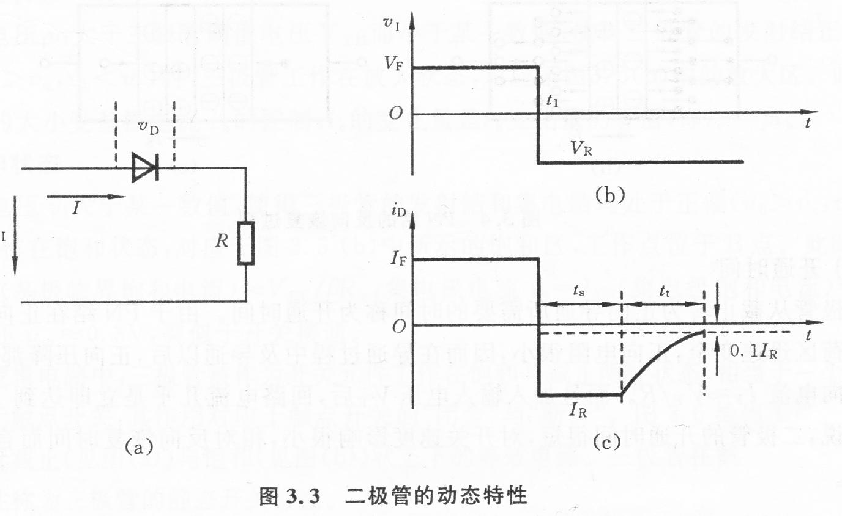
半导体器件的开关特性
2. 反向恢复时间
反向恢复时间：二极管从正向导通到反向截止所需要的
时间称为反向恢复时间。
反向恢复时间t_{re}=存储时间t_{s}+渡越时间t_{t}
数字电路与逻辑设计
17

Slide 18
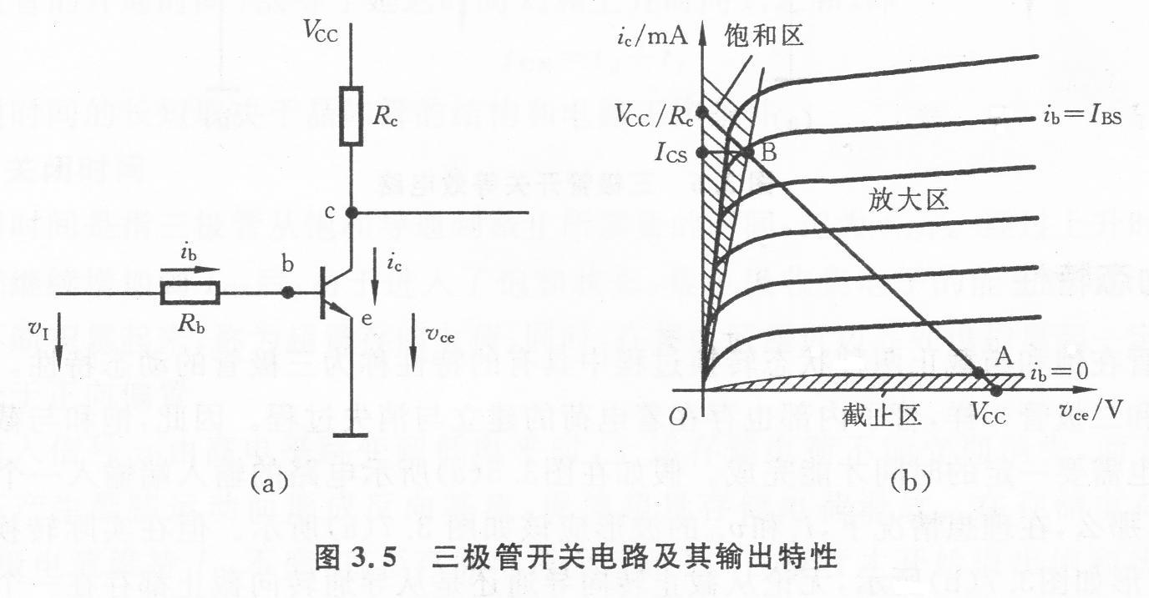
半导体器件的开关特性
3.2.2 晶体三极管的开关特性
一、静态特性
NPN三极管由集电结和发射结两个PN结构成。根据PN结的偏置极性，三极管有截止、放大、饱和3种工作状态。
数字电路与逻辑设计
18

Slide 19
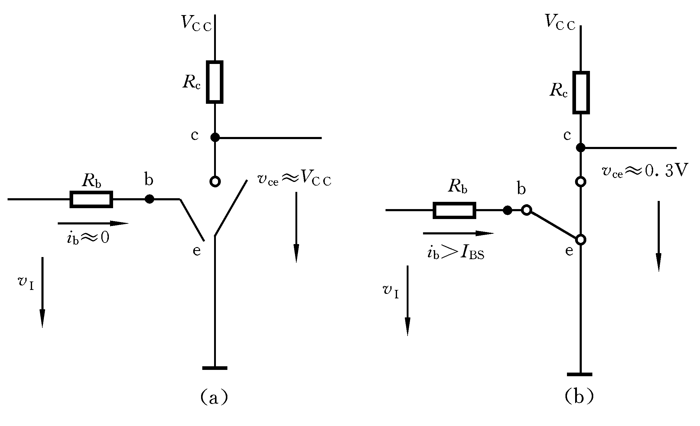
半导体器件的开关特性
在数字逻辑电路中，三极管相当于一个由基极信号控制的无触点开关，其作用对应于触点开关“闭合”与“断开”。 电路在三极管截止与饱和状态下的等效电路如下：
晶体三极管在截止与饱和这两种稳态下的特性称为三极管的静态开关特性。
数字电路与逻辑设计
19

Slide 20
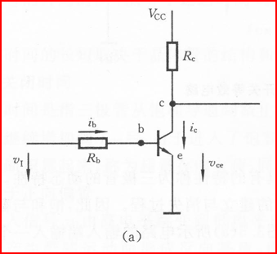
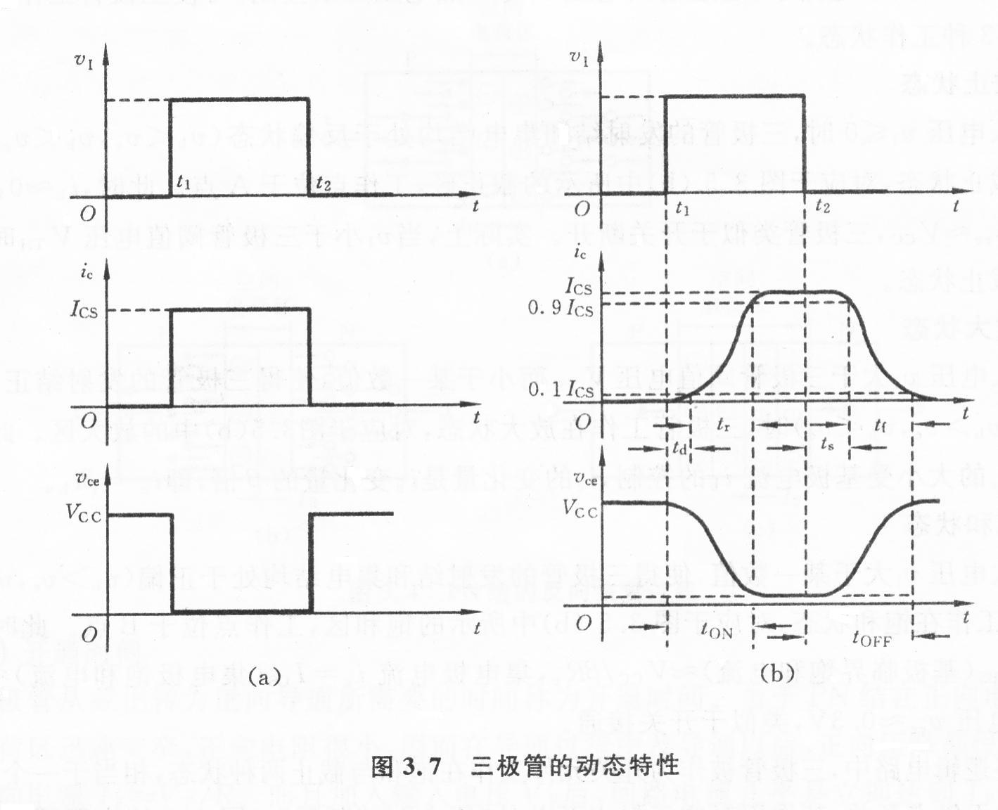
半导体器件的开关特性
二、动态特性
晶体三极管在饱和与截止两种状态转换过程中具有的特性称为三极管的动态特性。
三极管的开关过程和二极管一样，管子内部也存在着电荷的建立与消失过程。因此，状态的转换也需要一定的时间。
数字电路与逻辑设计
20

Slide 21
半导体器件的开关特性
1．开通时间（ t_{on} ）
开通时间：三极管从截止状态到饱和状态所需要的时间。
开通时间t_{on} =延迟时间t_{d} +上升时间t_{r}
2. 关闭时间 （ t_{off} ）
关闭时间 ：三极管从饱和状态到截止状态所需要的时间。
关闭时间t_{off} =存储时间t_{s} +下降时间t_{f}
开通时间t_{on}和关闭时间t_{off}是影响电路工作速度的主要因素。
数字电路与逻辑设计
21

Slide 22
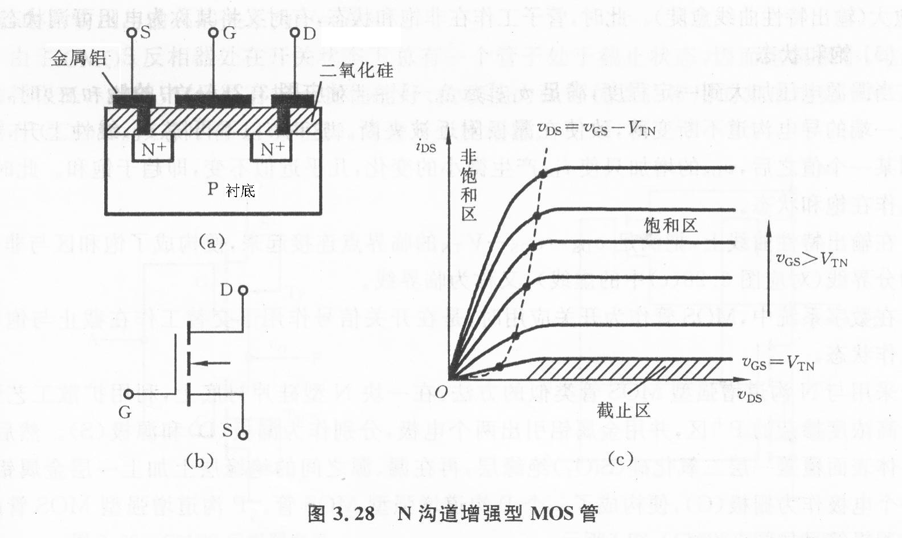
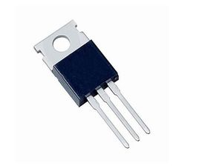
半导体器件的开关特性
3.2.3 MOS管的开关特性
一、静态特性
MOS管作为开关元件，同样是工作在截止或导通两种状态。MOS管是电压控制元件，主要由栅源电压v_{GS}决定其工作状态。
数字电路与逻辑设计
22

Slide 23
半导体器件的开关特性
工作特性如下：
截止状态：当v_{GS}＜开启电压V_{TN}时：NMOS管工作在截止区，输出电压v_{DS} ≈V_{DD}，MOS管处于“断开”状态。
非饱和状态：当v_{DS}＜v_{GS}－V_{TN}时：NMOS管漏源电流i_{DS}基本上随漏源电压v_{DS}线性上升 ，且v_{GS} 愈大，形成的导电沟道愈宽，等效电阻愈小， i_{DS} 愈大。
饱和状态：当v_{DS}≥v_{GS}－V_{TN}时：NMOS管工作在导通区，MOS管处于“接通”状态。
数字电路与逻辑设计
23

Slide 24
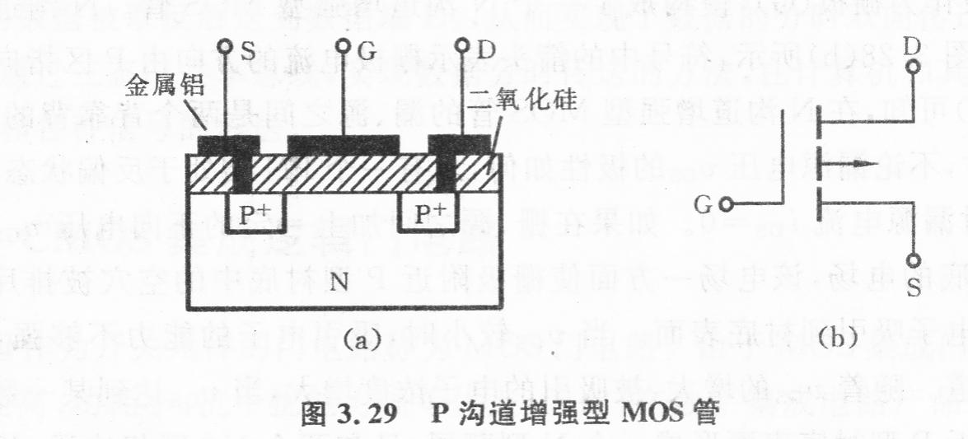
半导体器件的开关特性
二、动态特性
MOS管本身导通和截止时电荷积累和消散的时间很小。动态特性主要取决于电路中杂散电容充、放电所需的时间。
为了提高MOS器件工作速度、降低功耗，采用CMOS电路。由于充电电路和放电电路都是低阻电路，其充、放电过程都比较快，从而使CMOS电路有较高的开关速度。
数字电路与逻辑设计
24

Slide 25
提 纲
1
数字集成电路的分类
2
半导体器件的开关特性
3
逻辑门电路
4
触发器
数字电路与逻辑设计
25

Slide 26
逻辑门电路
实现基本逻辑运算和常用复合逻辑运算的逻辑器件统称为逻辑门电路，它们是组成数字系统的基本单元电路。
学习时应重点掌握集成逻辑门电路的功能和外部特性，以及器件的使用方法。对其内部结构和工作原理只要求作一般了解。
数字电路与逻辑设计
26

Slide 27
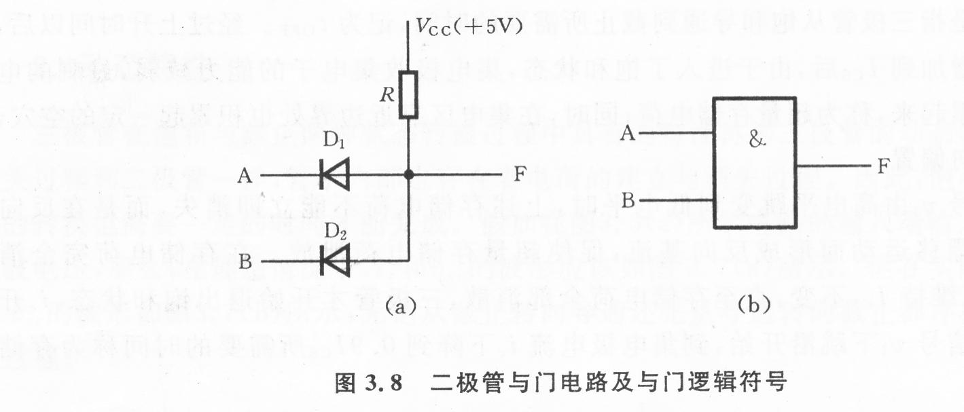
逻辑门电路
3.3.1 简单逻辑门电路
1、与门
假定高电平+5V表示逻辑1，低电平0V表示逻辑0，则
该电路的输出F和输入A、B的逻辑关系表达式为：
F = A•B
数字电路与逻辑设计
27

Slide 28
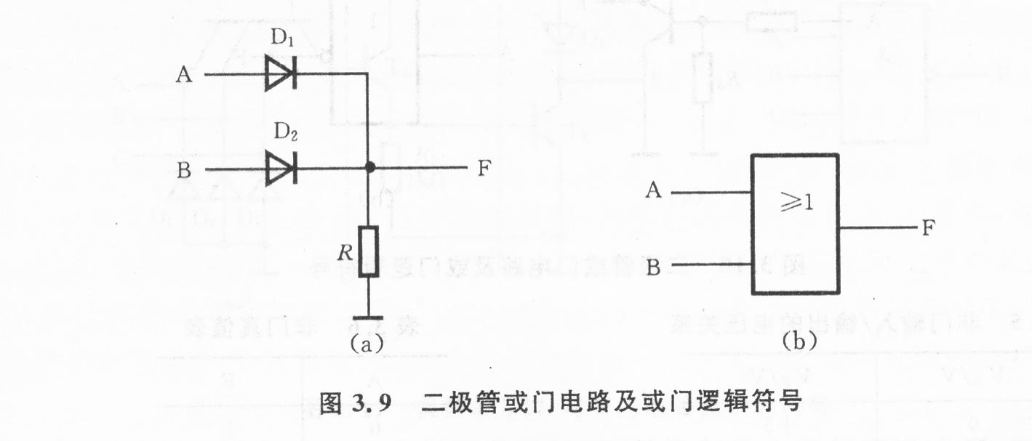
逻辑门电路
2、或门
假定高电平+5V表示逻辑1，低电平0V表示逻辑0，则
该电路的输出F和输入A、B的逻辑关系表达式为：
F = A + B
数字电路与逻辑设计
28

Slide 29
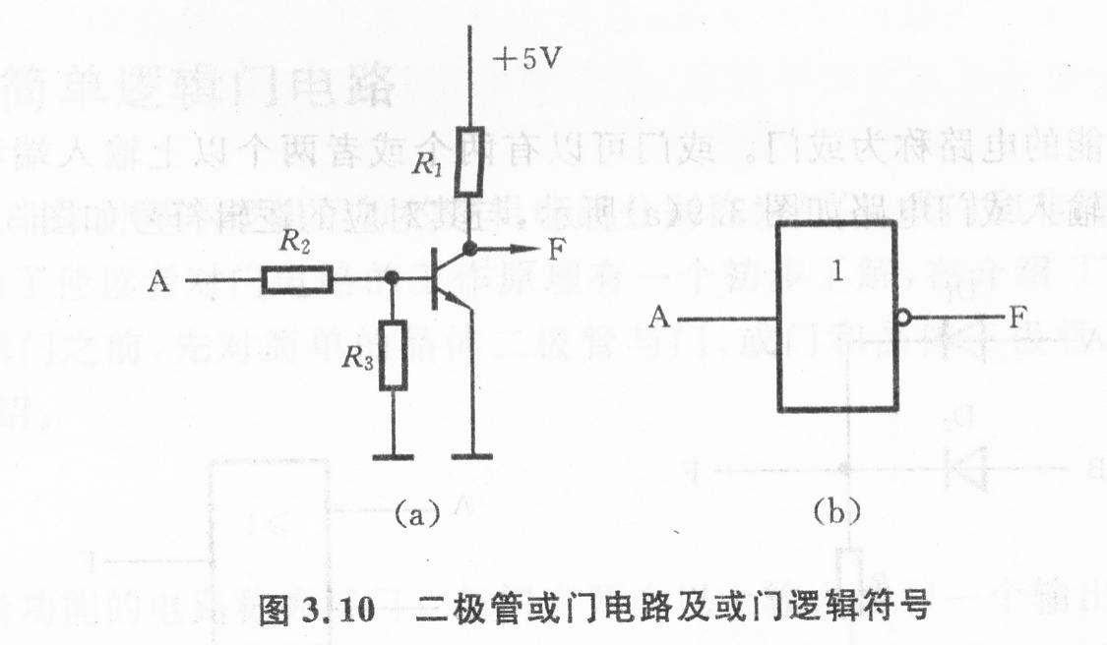
逻辑门电路
2、非门
假定高电平+5V表示逻辑1，低电平0V表示逻辑0，则
该电路的输出F和输入A的逻辑关系表达式为：
F = A
数字电路与逻辑设计
29

Slide 30
逻辑门电路
3.3.2 TTL 集成逻辑门电路
TTL电路是晶体管-晶体管逻辑电路的简称，TTL 逻辑门由若干晶体三极管、二极管和电阻组成。
TTL门电路于 20 世纪 60年代问世，随后经过对电路结构和工艺的不断改进，性能得到不断改善，至今仍被广泛应用于各种逻辑电路和数字系统中。
TTL电路的功耗大、线路较复杂，使其集成度受到一定的限制，故适用于中小规模逻辑电路。
数字电路与逻辑设计
30

Slide 31
逻辑门电路
TTL逻辑器件根据工作环境温度和电源电压范围划分：
54系列：工作环境温度为 -55℃～+125℃，
电源电压范围为 5V±10%；
74系列：工作环境温度为 0 ℃～+70 ℃，
电源电压范围为 5V±5%。
按器件工作速度和功耗，国产TTL集成电路分为4个系列：
CT54/74：标准通用系列，对应于国际上 SN54/74 系列；
CT54H/74H：高速系列，国际上 SN54H/74H 系列；
CT54S/74S：肖特基系列，国际上 SN54S/74S 系列；
CT54LS/74LS：低功耗肖特基系列，国际上 SN54LS/74LS系列。
各系列的详细性能参数可查阅集成电路手册。
下面重点讨论TTL与非门的性能参数和外部特性。
数字电路与逻辑设计
31

Slide 32
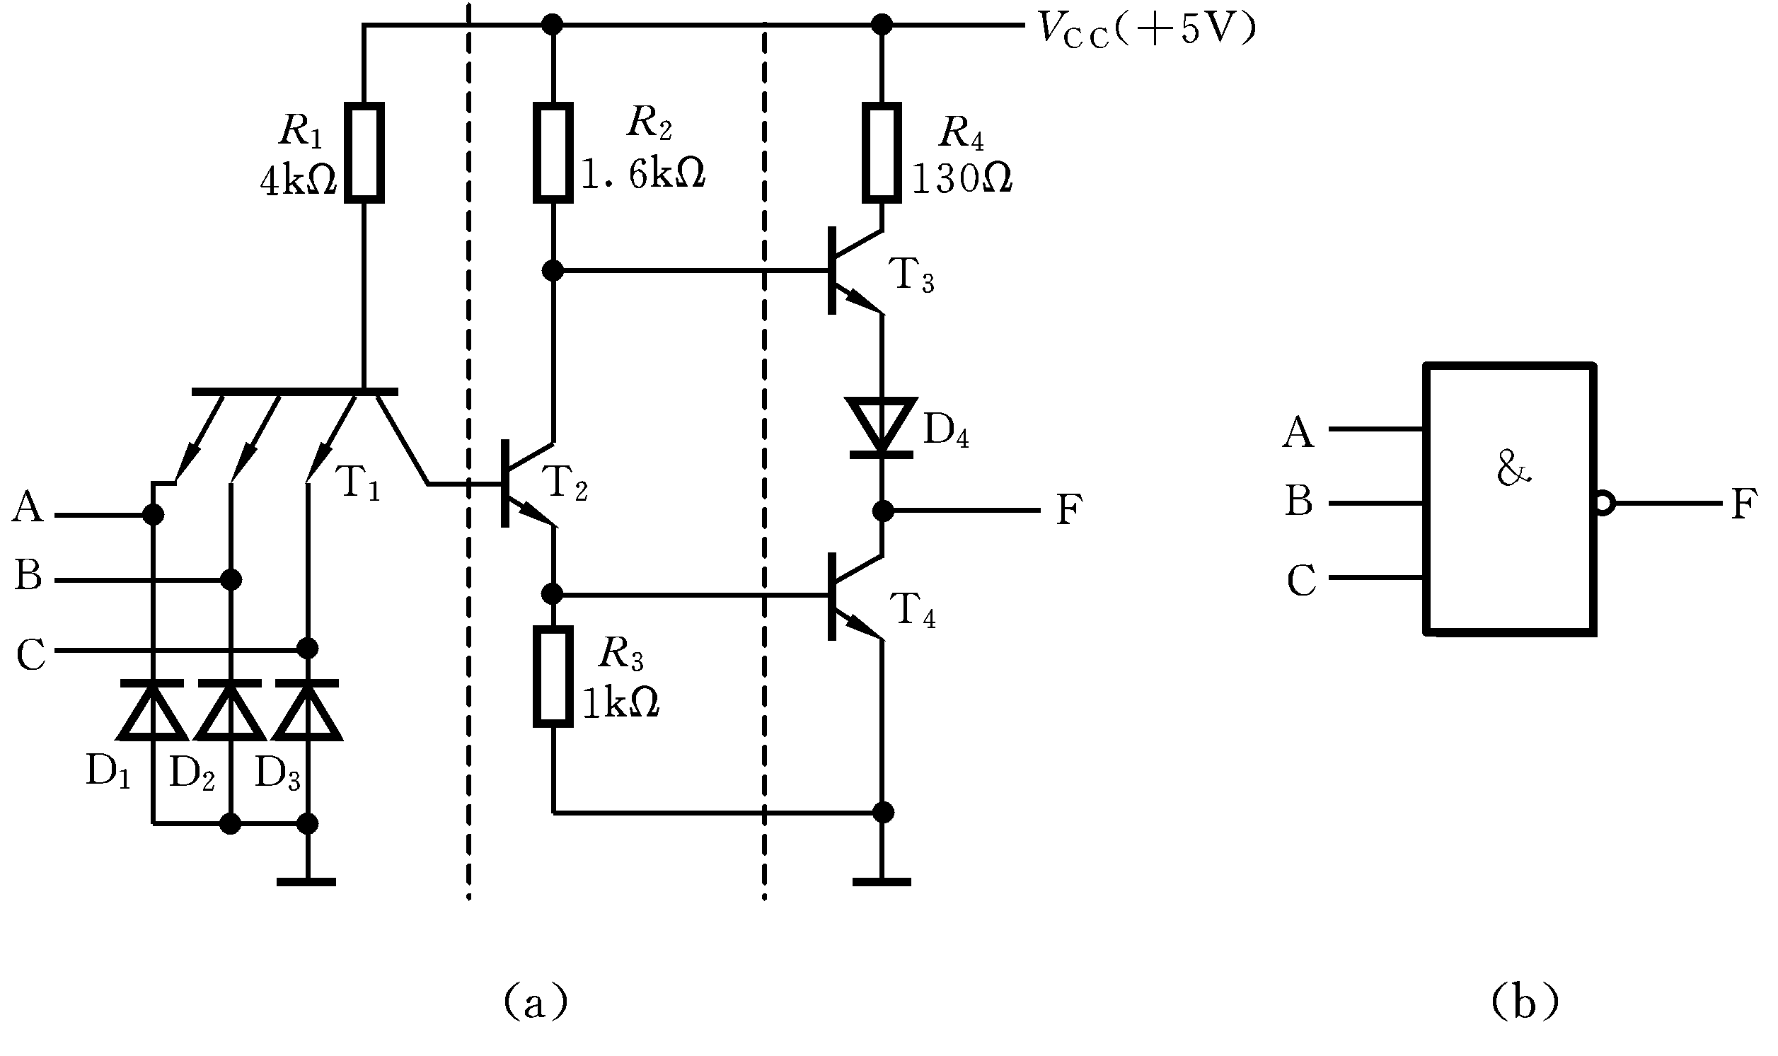
逻辑门电路
一、典型TTL与非门
电路结构及工作原理
(1) 电路结构
典型TTL与非门电路图及相应逻辑符号如右图所示。
该电路可按图中虚线划分为三部分：
输入级—— 由多发射极三级管T₁ 、二级管D₁ 、D₂ 、D₃和电阻R₁组成；
中间级—— 由晶体管T₂和电阻R₂、R₃组成；
输出级—— 由晶体管T₃、T₄、D₄和电阻R₄组成。
数字电路与逻辑设计
32

Slide 33
逻辑门电路
(2) 工作原理
①当输入端全部接高电平(3.6V)：电源V_{cc}通过R₁和T₁的集电结向T₂提供足够的基极电流，使T₂饱和导通。T₂的发射极电流在R₃上产生的压降又使 T₄ 饱和导通，输出为低电平(≈0.3V)。 “输入全高 ，输出为低”。
数字电路与逻辑设计
33

Slide 34
逻辑门电路
②当有输入端接低电平(0.3V)时，输入端接低电平的发射结导通，使T₁的基极电位V_{b1}=0.3V+0.7V=1V。该电压作用于T₁的集电结和T₂、T₄的发射结上，不可能使T₂和T₄导通。由于T₂截止，电源V_{cc}通过R₂驱动T₃和D₄管，使之工作在导通状态，电路输出为高电平(≈3.6V)。“输入有低，输出为高”。
数字电路与逻辑设计
34

Slide 35
逻辑门电路
2. 主要外部特性参数
TTL与非门的主要外部特性参数有输出逻辑电平、开门电平、关门电平、扇入系数、扇出系数、平均传输时延和空载功耗等。
（1）输出高电平V_{OH}：指至少有一个输入端接低电平时的输出电平。V_{OH}典型值是3.6V、产品规范值V_{OH}≥2.4V 。
（2）输出低电平V_{OL}：指输入全为高电平时的输出电平。V_{OL}典型值是0.3V、产品规范值V_{OL}≤0.4V 。
一般说来，输出高电平与输出低电平的差值愈大愈好，电路工作愈可靠。
数字电路与逻辑设计
35

Slide 36
逻辑门电路
（3） 开门电平V_{ON} ：指在额定负载下，使输出电平达到标准低电平 V_{SL}的输入高电平，它表示使与非门开通的最小输入高电平。V_{ON}典型值为1.5V 、产品规范值V_{ON} ≤1.8V 。
（4）关门电平V_{OFF} ：指输出空载时，使输出电平达到标准高电平V_{SH}的输入低电平，它表示使与非门关断所允许的最大输入低电平。V_{OFF} 的典型值1.3V、产品规范值V_{OFF}≥0.8V。
开门电平和关门电平的大小反映了与非门的抗干扰能力。
数字电路与逻辑设计
36

Slide 37
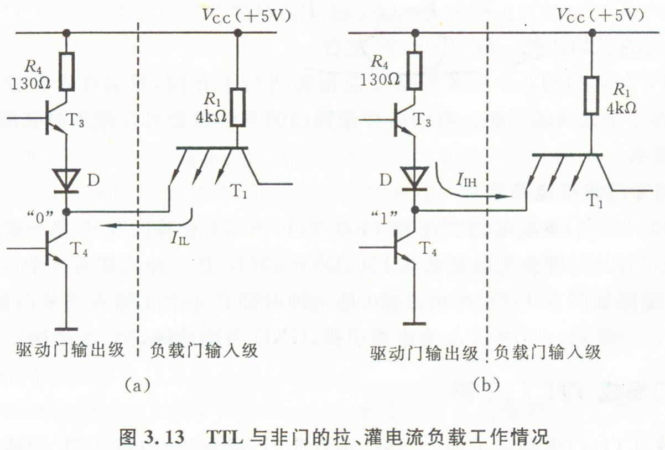
逻辑门电路
（5）扇入系数N_{i} ：指与非门允许的输入端数目(2~5个)。
（6）扇出系数N_{o}：指与非门输出端连接同类门最多个数(10个)。
根据负载电流流向，负载可分为：灌电流（I_{IL}）负载和拉电流（I_{IH}）负载
数字电路与逻辑设计
37

Slide 38
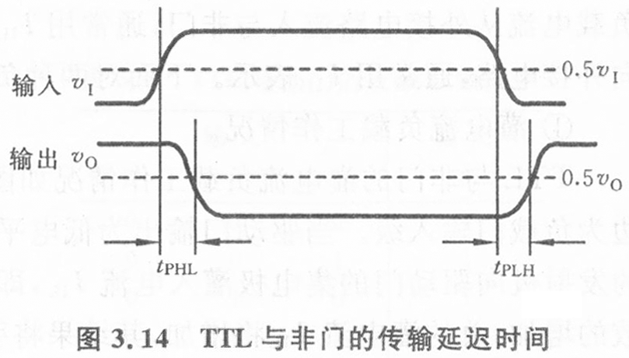
逻辑门电路
（7） 平均传输延迟时间t_{pd}：指一个矩形波信号从与非门输入端传到输出端（反相输出）所延迟的时间。
有两部分延时：导通延迟时间t_{pdL}和截止延迟时间t_{pdH}。
平均延迟时间为：t_{pd} = ( t_{pdL}+ t_{pdH} )/2。
数字电路与逻辑设计
38

Slide 39
逻辑门电路
（8）输入短路电流I_{IL}：指当与非门的某一个输入端接低电平，而其余输入端接高电平或悬空时，流出低电平输入端的电流。产品规范值I_{IL} ≤1.6mA。
（9） 输入漏电流I_{IH}：指某一输入端接高电平，而其他输入端接低电平时，流入高电平输入端的电流，又称为高电平输入电流。产品规范值I_{IH} ≤50μA。
（10）平均功耗P：指与非门空载时电源总电流I_{CC}和电源电压V_{CC}的乘积。输出为低电平时的功耗称为空载导通功耗P_{ON}，输出为高电平时的功耗称为空载截止功耗P_{OFF} 。
平均功耗为： P =(P_{ON} + P_{OFF})/2
一般在20mW左右。
数字电路与逻辑设计
39

Slide 40
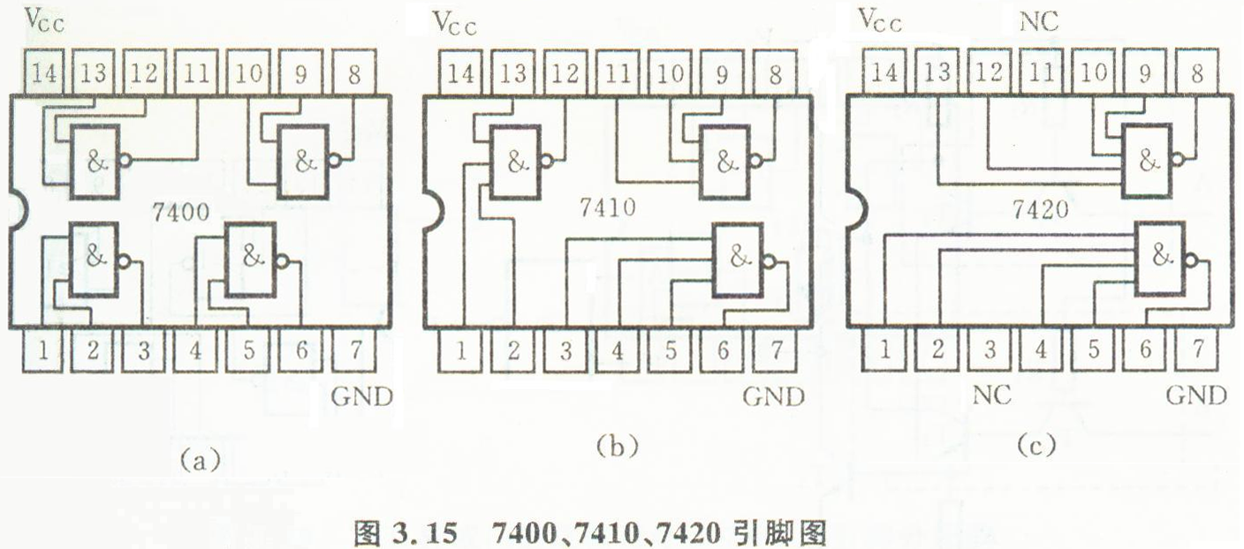
逻辑门电路
3. TTL与非门集成电路芯片
TTL与非门集成电路芯片种类很多，常用的TTL与非门集成电路芯片有7400、7410和7420等。
数字电路与逻辑设计
40

Slide 41
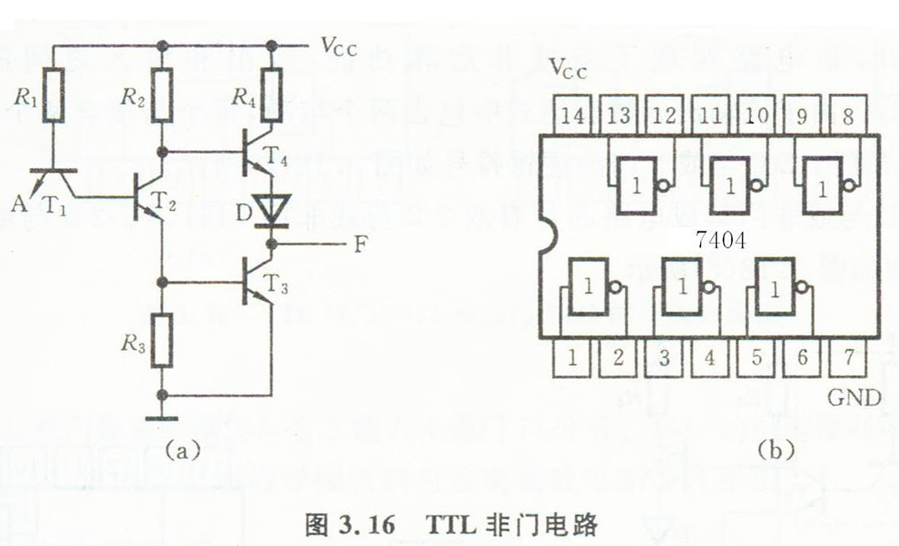
逻辑门电路
二、常用的TTL集成门电路
TTL集成门电路还有非门、或非门、与或非门、异或门、与门、或门等不同功能的产品。此外，还有两种特殊门电路：集电极开路门(OC门)和三 态门(TS门)。
(1) 非门
数字电路与逻辑设计
41

Slide 42
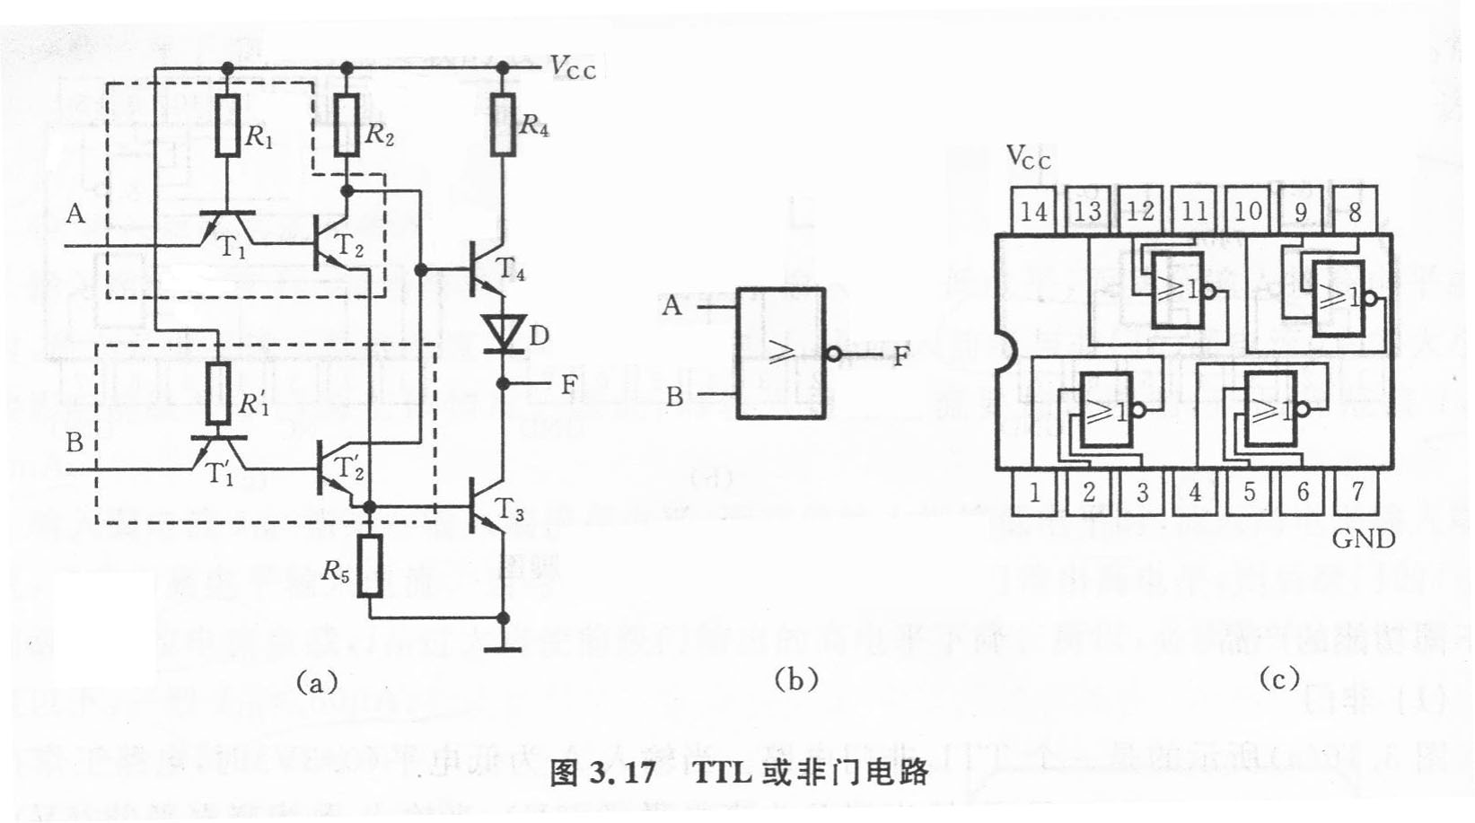
逻辑门电路
(2) 或非门
常用的TTL或非门集成电路芯片有2输入4或非门7402等。7402的引脚分配图如下图所示。
数字电路与逻辑设计
42

Slide 43
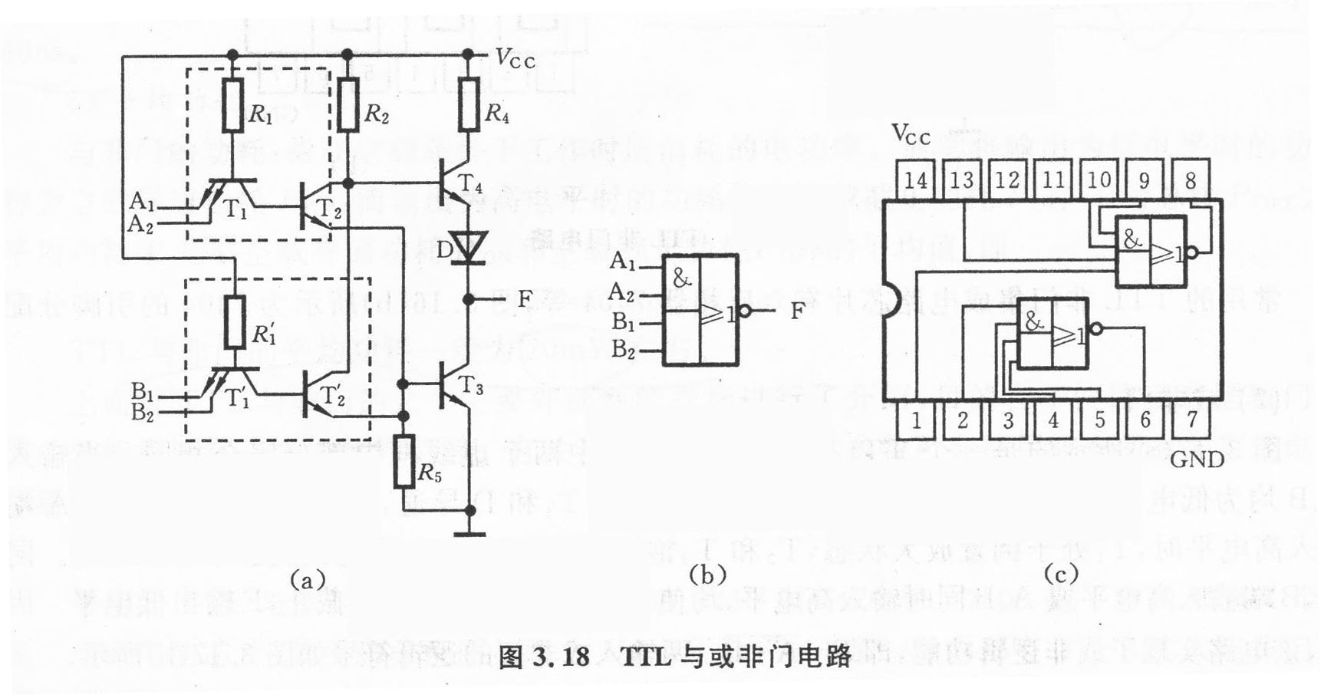
逻辑门电路
(3) 与或非门
常用的TTL与或非门集成电路芯片7451的引脚排列图如下图所示。
数字电路与逻辑设计
43

Slide 44
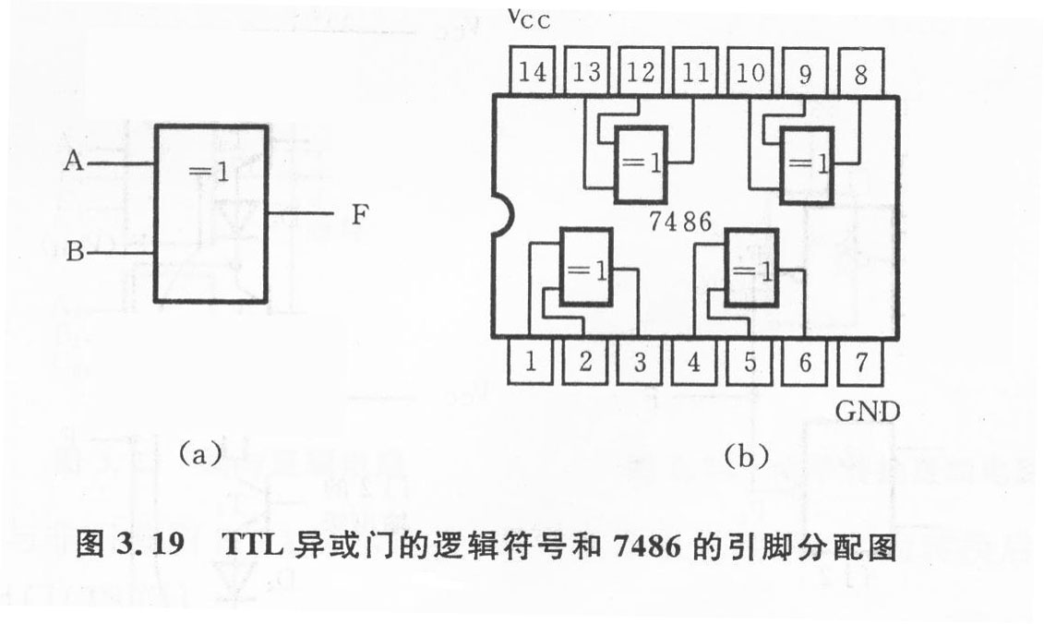
逻辑门电路
(4) 异或门
常用的TTL异或门集成电路芯片7486的引脚排列图如下图所示。
数字电路与逻辑设计
44

Slide 45
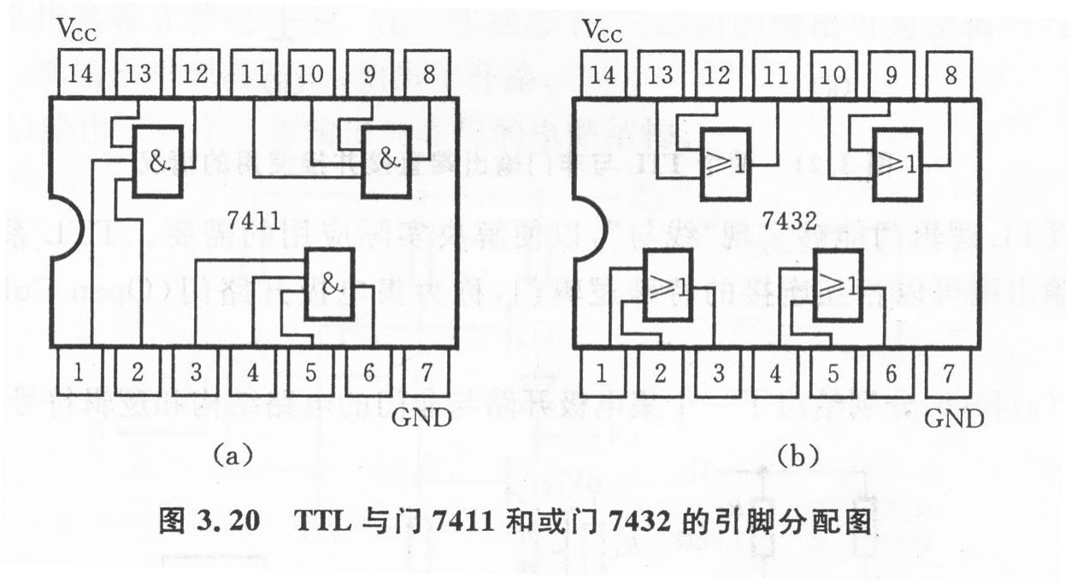
逻辑门电路
(5) 与门和或门
常用的TTL三输入与门和二输入或门的集成电路芯片7411和7432的引脚排列图如下图所示。
数字电路与逻辑设计
45

Slide 46
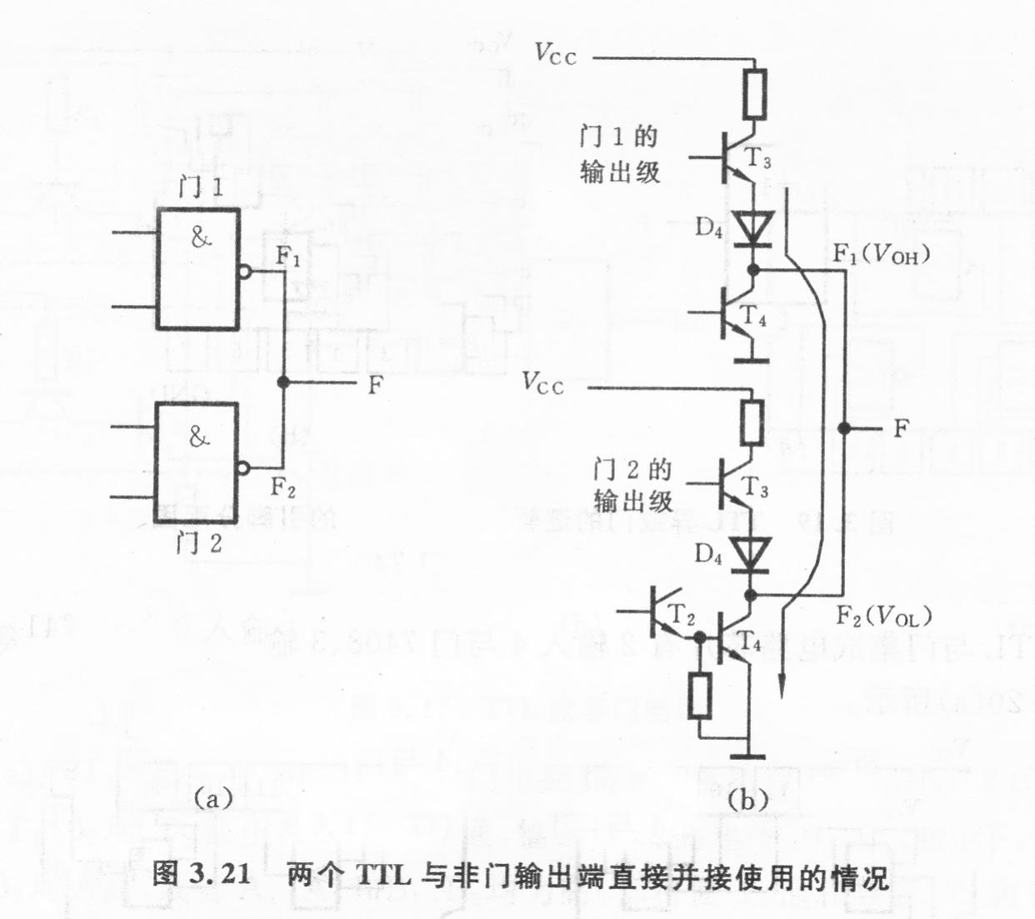
逻辑门电路
(6) 集电极开路门(OC门)
在实际应用中，如果将两个与非门的输出端直接对接，就可以实现“与”逻辑功能，称为“线与”逻辑。但是，推拉式输出结构的TTL逻辑门电路不能这样使用。
数字电路与逻辑设计
46

Slide 47
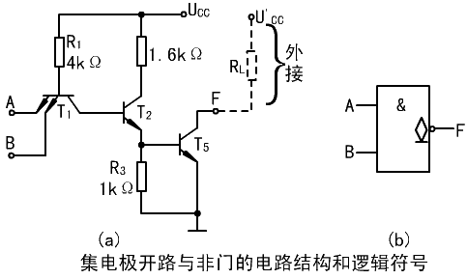
逻辑门电路
集电极开路门(Open Collector Gate）是一种输出端可以直接相互连接的特殊逻辑门，简称OC门。下图给出了一个集电极开路与非门的电路结构图和逻辑符号。
数字电路与逻辑设计
47

Slide 48
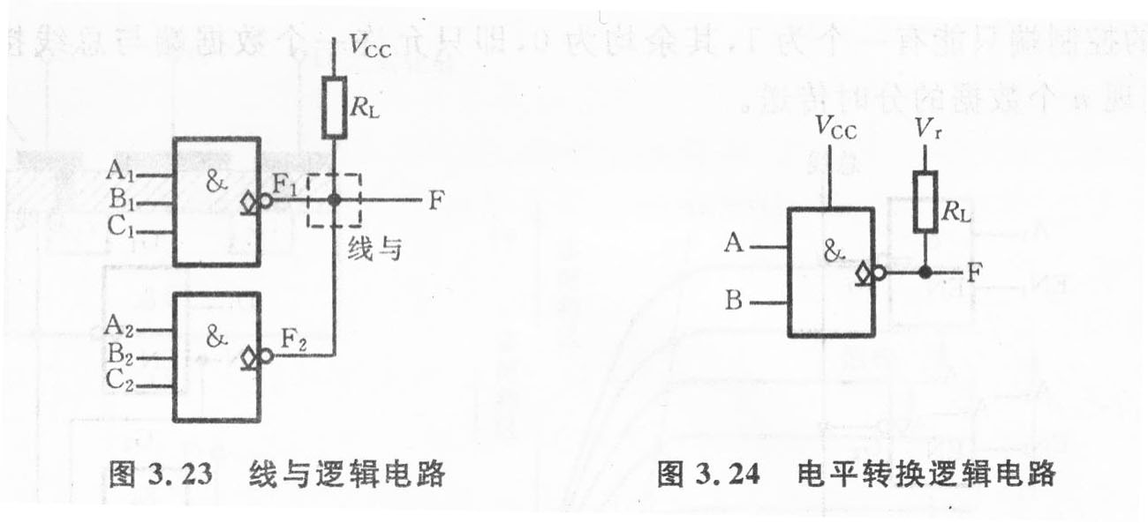
逻辑门电路
注意！集电极开路与非门只有在连接恰当的外接负载电阻R_{L}和电源V_{CC}后才能正常工作。
集电极开路与非门在计算机中应用很广泛，可以用它实现“线与”逻辑、电平转换以及直接驱动发光二极管、干簧继电器等。
数字电路与逻辑设计
48

Slide 49
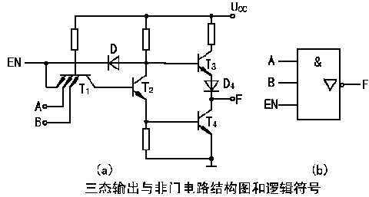
逻辑门电路
(7) 三态输出门(TS门) 三态输出门有三种输出状态：输出高电平、输出低电平和高阻状态，前两种状态为工作状态，后一种状态为禁止状态。简称三态门(Three state Gate)、TS门等。 注意 ! 三态门不是指具有三种逻辑值。
数字电路与逻辑设计
49

Slide 50
逻辑门电路
EN=1：二极管D反偏，此时电路功能与一般与非门无区
别，输出：
EN=0：一方面因为T₁有一个输入端为低，使T₂、T₄截
止。另一方面由于二极管导通，迫使T₃的基极电位变低，致
使T₃、D₄也截止。输出F便被悬空，即处于高阻状态。
数字电路与逻辑设计
50

Slide 51
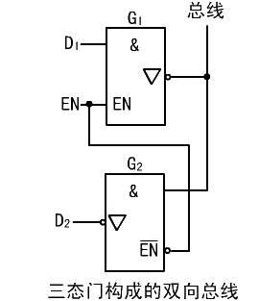
逻辑门电路
三态门常用于总线传输控制。如下图所示，用两种不同控制输入的三态门可构成的双向总线。
图中：
EN=1时: G₁工作，G₂处于高阻状态，数据D₁被取反后送至总线；
EN=0时: G₂工作，G₁处于高阻状态，总线上的数据被取反后送到数据端D_{2。}
实现了数据的分时双向传送。
数字电路与逻辑设计
51

Slide 52
逻辑门电路
3.3.3 CMOS集成逻辑门电路
MOS型集成门电路的主要优点：制造工艺简单、集成度高、功耗小、抗干扰能力强等；主要缺点：速度相对TTL电路较低。
MOS门电路有三种类型：
使用P沟道管的PMOS电路；
使用N沟道管的NMOS电路；
同时使用PMOS管和NMOS管的CMOS电路。
相比之下，CMOS电路性能更优，是当前应用较普遍的逻辑电路之一。下面，仅讨论CMOS集成逻辑门。
数字电路与逻辑设计
52

Slide 53
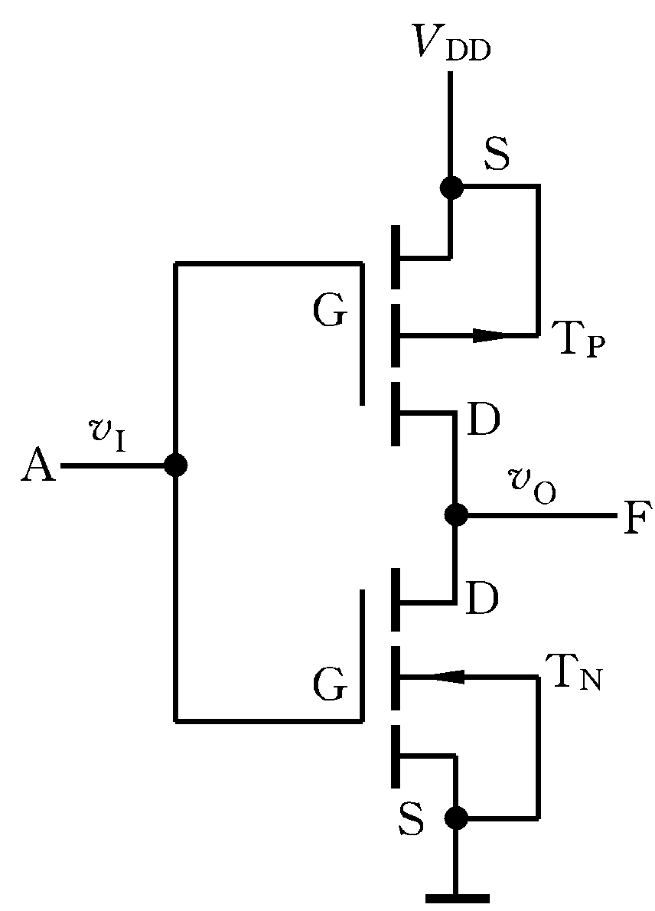
逻辑门电路
一、 CMOS反相器
由一个N沟道增强型MOS管T_{N}和一个P沟道增强型MOS管T_{P}组成的CMOS反相器如下图所示。 电路正常工作条件：V_{DD}大于T_{N}管开启电压V_{TN}和T_{P}管开启电压V_{TP}的绝对值之和，即：V_{DD}＞V_{TN} +|V_{TP}|。
工作原理：v_{i}=0V，T_{N}截止，T_{P}导通，v_{O}≈V_{DD}为高电平；v_{i} = V_{DD}，T_{N}导通，T_{P}截止，v_{O}≈0V。这样就实现了逻辑“非”的逻辑功能。
数字电路与逻辑设计
53

Slide 54
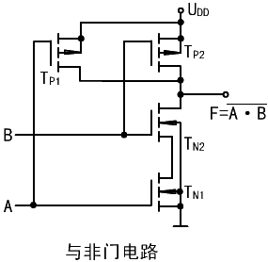
逻辑门电路
二、CMOS与非门
由两个串联的NMOS管和两个并联的PMOS管构成的两输入端的CMOS与非门电路如下图所示。
工作原理：当输入A、B均为高电平时，T_{N1}和T_{N2}导通，T_{P1}和T_{P2}截止，输出端F为低电平；
当输入A、B中至少有一个为低电平时，对应的T_{N1} 和T_{N2}中至少有一个截止，T_{P1}和T_{P2}中至少有一个导通，输出F为高电平。
电路实现了“与非”逻辑功能。
数字电路与逻辑设计
54

Slide 55
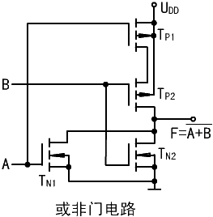
逻辑门电路
三、 CMOS或非门
由两个并联的NMOS管和两个串联的PMOS管构成一个两个输入端的CMOS或非门电路如下图所示。每个输入端连接到一个NMOS管和一个PMOS管的栅极。
工作原理：当输入A、B均为低电平时，T_{N1}和T_{N2}截止，T_{P1}和T_{P2}导通，输出F为高电平；
当输入端A、B 中至少有一个为高电平时，则对应的T_{N1}、T_{N2}中便至少有一个导通，T_{P1}、T_{P2}中便至少有一个截止，使输出F为低电平。
电路实现了“或非”逻辑功能。
数字电路与逻辑设计
55

Slide 56
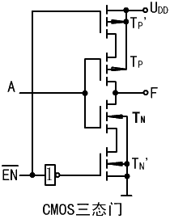
逻辑门电路
四、 CMOS三态门
EN=1 ：T’_{N}和T’_{P}同时截止，输出F
呈高阻状态；
EN =0 ：T’_{N}和T’_{P}同时导通，非门
正常工作，实现 的功能。
数字电路与逻辑设计
56

Slide 57
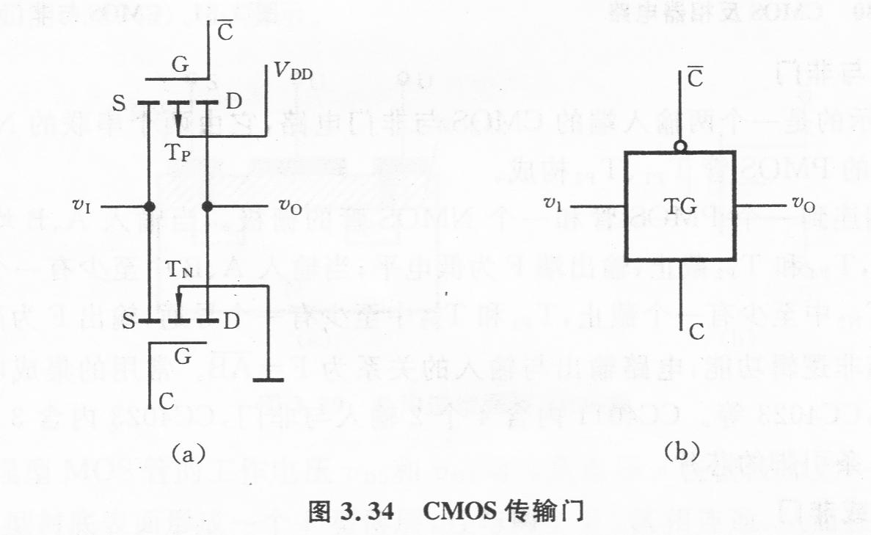
逻辑门电路
五、 CMOS传输门
由一个NMOS管T_{N}和一个PMOS管T_{P}并接构成。传输门不仅能传输数字信号，而且能传输模拟信号。
CMOS传输门具有双向性，又称可控双向开关。
数字电路与逻辑设计
57

Slide 58
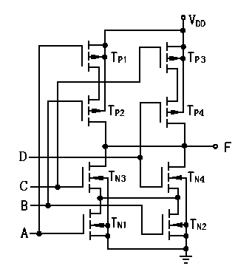
逻辑门电路
举例：分析以下CMOS逻辑电路功能，写出逻辑表达式。
1、当A、B中至少有一个为1，且C、D中至少有一个为1时，F=0；
2、当A、B同时为0，或者C、D同时为0时，F=1。
即：
数字电路与逻辑设计
58

Slide 59
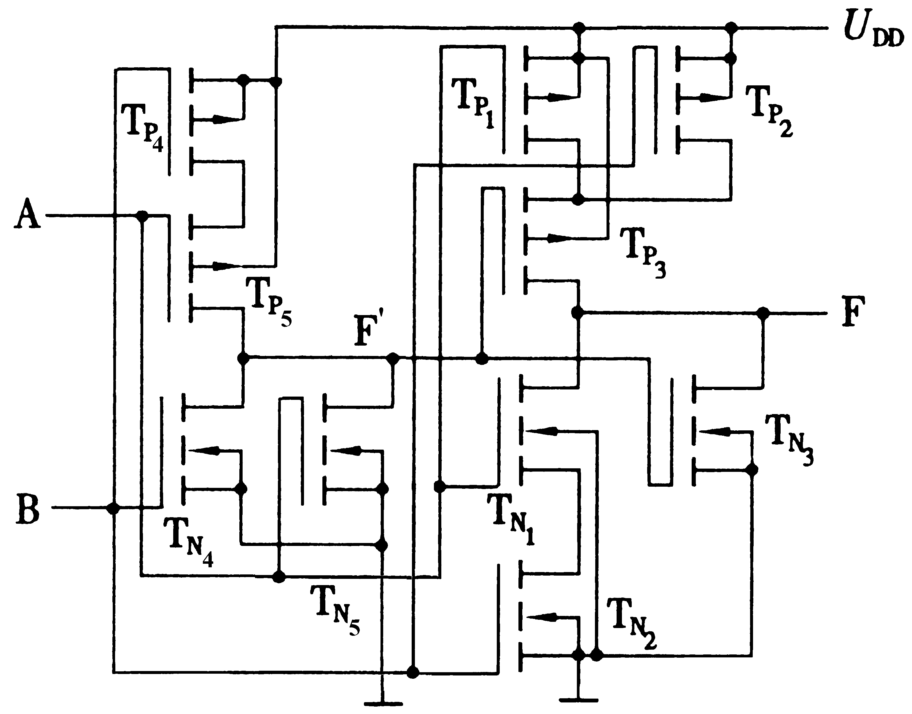
逻辑门电路
举例：分析以下CMOS逻辑电路功能，写出逻辑表达式。
数字电路与逻辑设计
59

Slide 60
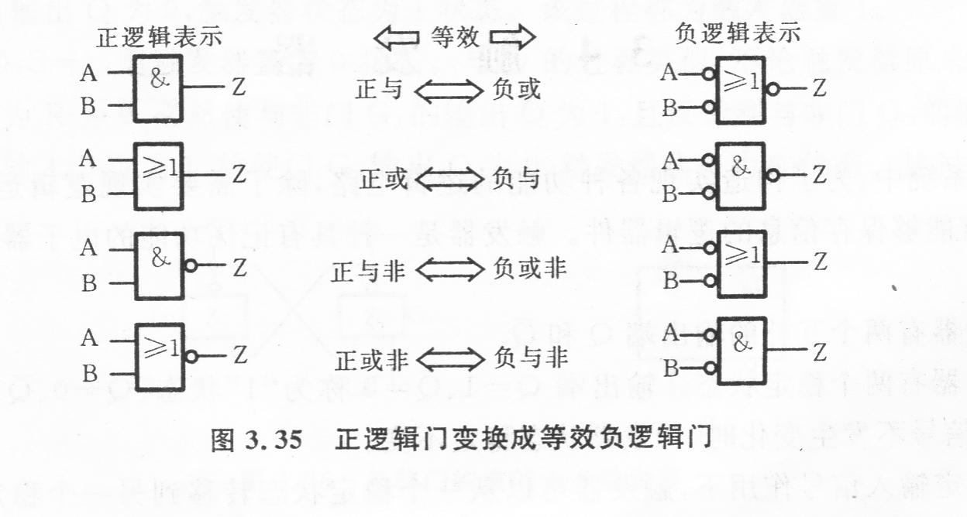
逻辑门电路
3.3.4 正逻辑和负逻辑
既可以规定用高电平表示逻辑1、低电平表示逻辑0，也可以规定用高电平表示逻辑0，低电平表示逻辑1。这就引出了正逻辑和负逻辑的概念。
正逻辑：用高电平表示逻辑1，低电平表示逻辑0。
负逻辑：用高电平表示逻辑0，低电平表示逻辑1。
数字电路与逻辑设计
60

Slide 61
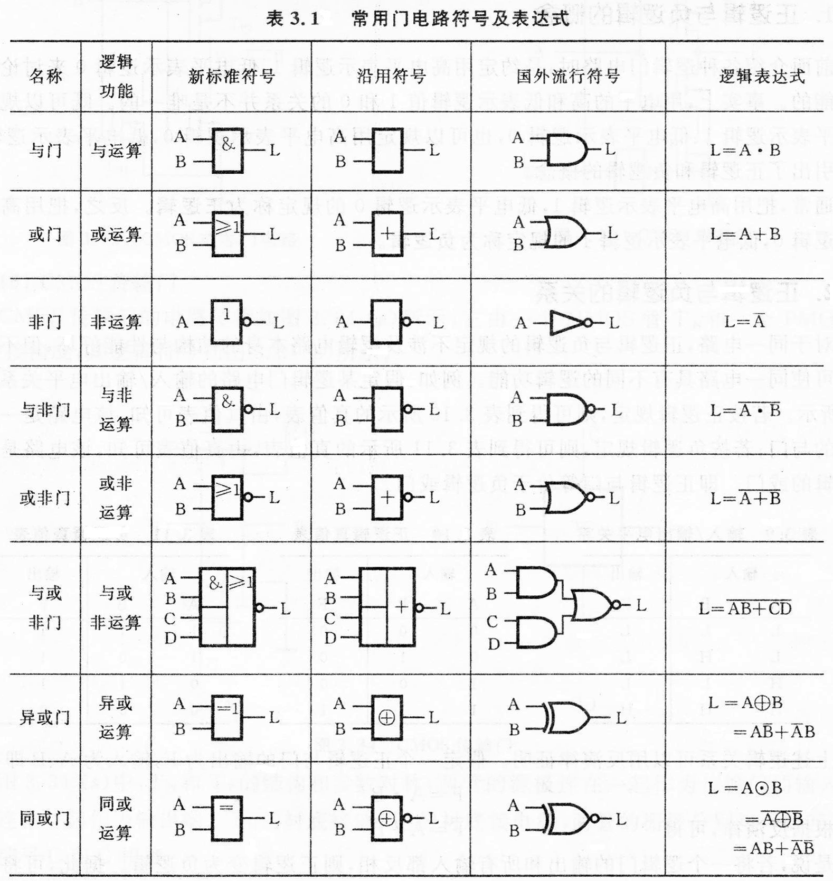
逻辑门电路
前面讨论各种逻辑门电路时，都是按正逻辑规定来定义其逻辑功能。
以后若无特殊说明，约定按正逻辑讨论问题，所有门电路的符号均按正逻辑表示。
数字电路与逻辑设计
61

Slide 62
提 纲
1
数字集成电路的分类
2
半导体器件的开关特性
3
逻辑门电路
4
触发器
数字电路与逻辑设计
62

Slide 63
触发器
在数字系统中，为了构造实现各种功能的数字逻辑电路，除了需要实现逻辑运算的逻辑门之外，还需要有能够保存信息的逻辑器件。触发器就是一种具有记忆功能的电子器件。
触发器能用来存储一位二进制信息。集成触发器的种类很多，分类方法也各不相同，但就其结构而言，都是由逻辑门加上适当的反馈线耦合而成。
数字电路与逻辑设计
63

Slide 64
触发器
触发器的特点：
1、 有两个互补的输出端 Q 和 。
2、 有两个稳定状态。通常将 Q = 1和 = 0 称为“1”状
态，而把Q = 0和 = 1称为“0” 状态。当输入信号不发生变
化时，触发器状态稳定不变。
3、 在一定输入信号作用下，触发器可以从一个稳定状
态转移到另一个稳定状态。
数字电路与逻辑设计
64

Slide 65
触发器
现态与次态的概念：
现态：输入信号作用前的状态，记作 Q^{n} 和 , 一般简记 为 Q和 ；
次态：输入信号作用后的状态，记作 Q^{n+1}和 。
显然，次态是现态和输入的函数。
数字电路与逻辑设计
65

Slide 66
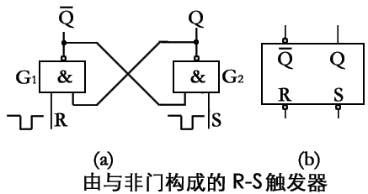
触发器
3.4.1 基本R-S触发器
基本R-S触发器是直接复位置位触发器的简称，由于它是构成各种功能触发器的基本部件，故称为基本R-S触发器。
一、 用与非门构成的基本R-S触发器
1、组成：由两个与非门交叉耦合构成，其逻辑图和逻辑符号分别如下图 (a)和(b)所示。
图中， R称为置0端或者复位端，S称为置1端或置位端；
逻辑符号输入端加小圆圈表示低电平或负脉冲有效。
数字电路与逻辑设计
66

Slide 67
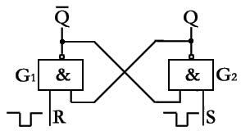
触发器
2. 工作原理
(1) 若R=1，S=1，则触发器保持原来状态不变；
(2) 若R=1，S=0,则触发器置为1状态；
(3) 若R=0，S=1，则触发器置为0状态；
(4) 不允许出现R=0，S=0。
数字电路与逻辑设计
67

Slide 68
触发器
3. 逻辑功能及其描述
由与非门构成的R-S触发器的逻辑功能如下表所示。
基本R-S触发器功能表
状态表
R S
Q^{n+1}
功能说明
现态
Q
次态Q^{(n+1)}
0 0
d
不定
RS=00
RS=01
RS=11
RS=10
0 1
0
置 0
0
1
d
d
0
0
0
1
1
1
1 0
1
置 1
1 1
Q
不变
表中"d"表示触发器次态不确定。该表又称为次态真值表。
数字电路与逻辑设计
68

Slide 69
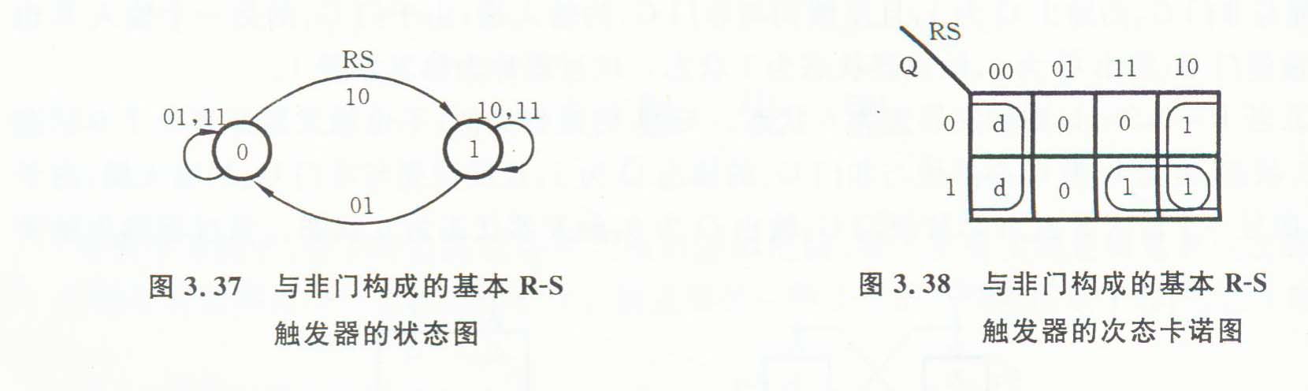
触发器
若把触发器次态 Q^{n+1}表示成现态 Q和输入R、S的函数，则卡诺图如下：
用卡诺图化简，可得到该触发器的次态方程：
因为R、S不允许同时为0，所以输入必须满足约束条件：
R + S = 1 (约束方程)
数字电路与逻辑设计
69

Slide 70
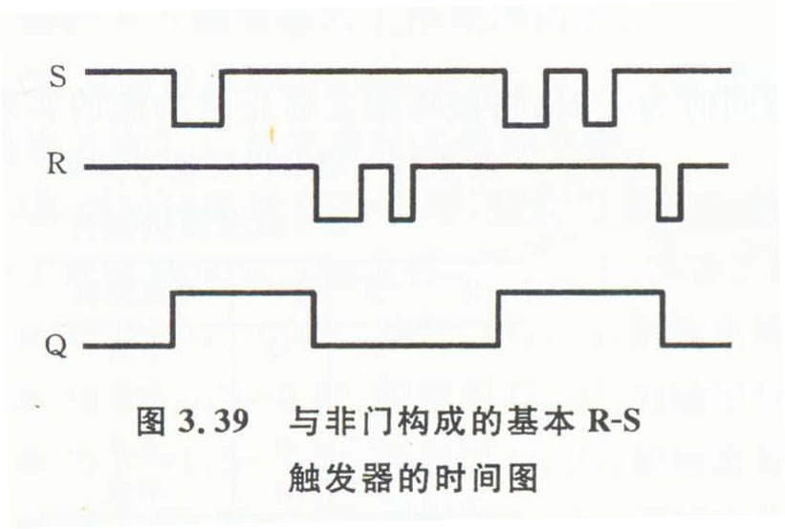
触发器
4. 激励表和时间图
激励表表明由与非门构成的R-S触发器从现态Q转移到次态Q^{n+1}时，对输入信号的要求。表中“d”表示无关输入项，主要用于时序电路设计。
R-S触发器激励表
Q →
Q^{n+1}
R S
0 0
d 1
0 1
1 0
1 0
0 1
1 1
1 d
数字电路与逻辑设计
70

Slide 71
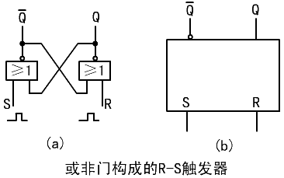
触发器
二、用或非门构成的基本R-S触发器
1.组成：由两个或非门交叉耦合组成，其逻辑图和逻辑符号分别如图(a)和图(b)所示。
该电路的输入是正脉冲或高电平有效，故逻辑符号的输入端未加小圆圈。
数字电路与逻辑设计
71

Slide 72
触发器
2. 逻辑功能
下表给出了由或非门构成的R-S触发器的逻辑功能。
基本R-S触发器功能表
次态方程和约束方程如下：
(次态方程)
R · S = 0 (约束方程)
RS
Q^{n+1}
功能说明
0 0
Q
不变
0 1
1
置 1
1 0
0
置 0
1 1
d
不定
基本R-S触发器的优点是结构简单。它不仅可作为记忆元件独立使用，而且具有直接复位、置位功能，用于构成各种性能完善的触发器的基本组成部分。但由于R、S之间的约束关系，且不能进行定时控制，其使用受到一定限制。
数字电路与逻辑设计
72

Slide 73
触发器
3.4.2 几种常用的时钟控制触发器
具有时钟脉冲控制的触发器称为“时钟控制触发器”或者“定时触发器”。
时钟脉冲控制触发器的工作特点：
1、由时钟脉冲确定状态转换的时刻(何时转换？)；
2、由输入信号确定触发器转换状态(如何转换？)。
下面介绍四种最常用的时钟控制触发器。
数字电路与逻辑设计
73

Slide 74
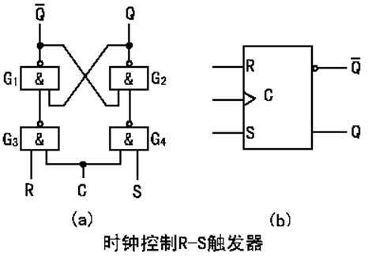
触发器
一、时钟控制R-S触发器
时钟控制R-S触发器的逻辑图和逻辑符号如图(a)、(b)所示。
1. 组成：
由四个与非门构成。其中，与非门G₁、G₂构成基本R-S触发器；与非门G₃、G₄组成控制电路，通常称为控制门。
数字电路与逻辑设计
74

Slide 75
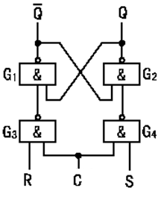
触发器
2．工作原理
◇当时钟脉冲没有到来（即C=0）时，不管R、S端为何值，两个控制门的输出均为1，触发器状态保持不变。
◇当时钟脉冲到来（即C=1）时，输入端R、S的值可以通过控制门作用于上面的基本R-S触发器。
具体如下：
R=0, S=0：控制门G₃、G₄的输出均为1，触发器状态保持不变；
R=0, S=1：控制门G₃、G₄的输出分别为1和0，触发器状态置成1状态；
R=1, S=0：控制门G₃、G₄的输出分别为0和1，触发器状态置成0状态；
R=1，S=1：控制门G₃、G₄的输出均为0，这是不允许的。
数字电路与逻辑设计
75

Slide 76
触发器
由分析可知：时钟控制R-S触发器的工作过程是由时钟信号C和输入信号R、S共同作用的；时钟C控制转换时间，输入R和S确定转换后的状态。
下表给出了时钟控制R-S触发器的逻辑功能。
时钟控制R-S触发器功能表
时钟控制R-S触发器激励表
RS
Q^{n+1}
功能说明
Q →
Q^{n+1}
R S
0 0
Q
不变
0 0
d 0
0 1
1
置 1
0 1
0 1
1 0
0
置 0
1 0
1 0
1 1
d
不定
1 1
0 d
次态方程和约束方程如下：
R · S = 0
数字电路与逻辑设计
76

Slide 77
触发器
3 ．逻辑功能
时钟控制R-S触发器的功能表、次态方程和约束条件与由或非门构成的R-S触发器相同。
在时钟控制触发器中，时钟信号C是一种固定的时间基准，通常不作为输入信号列入表中。对触发器功能进行描述时，均只考虑时钟作用(C=1)期间的情况。
注意：时钟控制R-S触发器虽然解决了对触发器工作进行定时控制的问题，而且具有结构简单等优点，但依然存在如下两点不足：
1、 输入信号依然存在约束条件，即R、S不能同时为1；
2、在时钟作用(C=1)期间，会发生“空翻”。
数字电路与逻辑设计
77

Slide 78
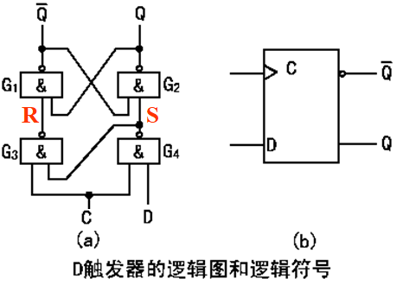
触发器
二、钟控D触发器
对时钟控制R-S触发器的控制电路稍加修改，使之变成如下图(a)所示的形式，这样便形成了只有一个输入端的D触发器。其逻辑符号如图 (b)所示。
在时钟脉冲作用期间(C=1时)，将输入信号D转换成一对互补信号，使基本R-S触发器两个输入信号只可能是01或者10两种组合，解决了对输入的约束问题。
数字电路与逻辑设计
78

Slide 79
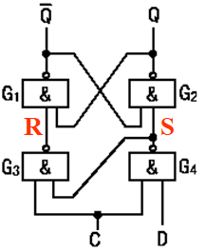
触发器
工作原理如下：
当无时钟脉冲作用（C=0）时，控制电路封锁，无论D为何值，与非门G₃、G₄输出均为1，触发器状态保持不变。
当时钟脉冲作用（C=1）时，若D=0，则门G₄输出为1，门G₃输出为0，触发器状态被置0；若D=1，则门G₄输出为0，门G₃输出为1，触发器状态被置1。
数字电路与逻辑设计
79

Slide 80
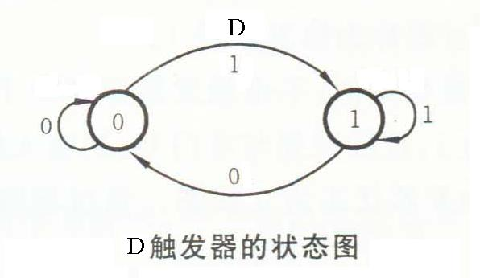
触发器
在时钟作用时，D触发器状态的变化仅取决于输入信号D，而与现态无关。其次态方程为：Q^{(n+1)} = D。
D 触发器功能表
D触发器激励表
钟控D触发器状态表
D
Q^{n+1}
Q →
Q^{n+1}
D
现态
Q
次态Q^{(n+1)}
0 0
0
D=0
0
0
D=1
0 1
1
1
1
0
1
0
0
1
1
1 0
0
1 1
1
数字电路与逻辑设计
80

Slide 81
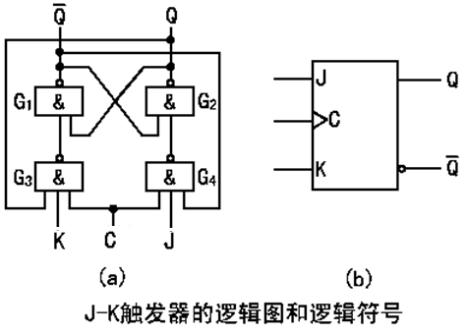
触发器
三 、 J-K 触发器
在时钟控制R-S触发器中增加两条反馈线，将触发器的
输出 和 交叉反馈到两个控制门的输入端，并把原来的
输入端S改成J，R改成K，即可改进成J-K触发器。
利用触发器两个输出端信号始终互补的特点，解决了时钟控制R-S触发器在时钟脉冲作用期间两个输入同时为1将导致触发器状态不确定的问题。
数字电路与逻辑设计
81

Slide 82
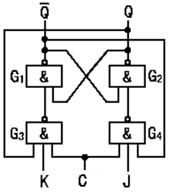
触发器
J-K触发器的工作原理如下：
(1) 无时钟脉冲 (C=0)时，触发器保持原来状态不变。
(2) 时钟脉冲作用(C=1)时，与J、K相关。
① J=0,K=0：触发器状态不变。
② J=0,K=1：触发器次态一定为0状态。
③ J=1,K=0：触发器次态一定为1状态。
④ J=1,K=1：触发器的次态与现态相反。
数字电路与逻辑设计
82

Slide 83
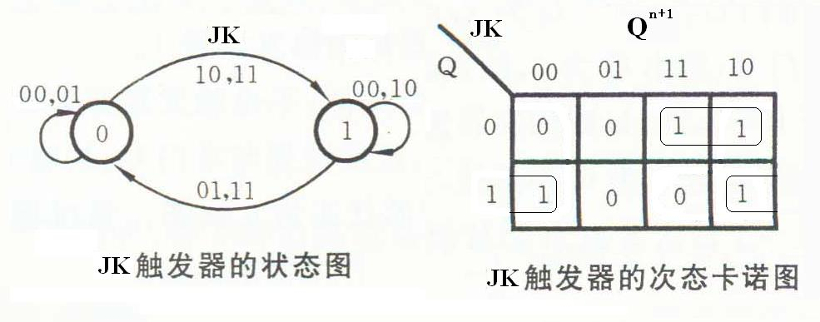
触发器
归纳起来，J-K触发器的功能表如下表所示。
J-K触发器功能表
钟控J-K触发器状态表
J K
Q^{n+1}
功能说明
现态
Q
次态Q^{(n+1)}
0 0
Q
不变
JK=00
JK=01
JK=11
JK=10
0 1
0
置 0
0
1
0
1
0
0
1
0
1
1
1 0
1
置 1
1 1
Q
翻转
数字电路与逻辑设计
83

Slide 84
触发器
记忆口诀：“00不变11改，JK不同随J摆” 。
钟控J-K触发器激励表
次态方程为：
Q →
Q^{n+1}
J K
0 0
0 d
0 1
1 d
1 0
d 1
1 1
d 0
上述J-K触发器结构简单，且具有较强的逻辑功能，但依然存在“空翻”现象。为了进一步解决“空翻”问题，可采用主从J-K触发器。
数字电路与逻辑设计
84

Slide 85

触发器
四、 T 触发器
T触发器又称为计数触发器。如果把J-K触发器的两个输入端J和K连接起来，用符号T表示，就构成了T触发器。相应的逻辑图和逻辑符号分别如图(a)和图(b)所示。
数字电路与逻辑设计
85

Slide 86
触发器
T触发器的逻辑功能可直接由J-K触发器的次态方程导
出。J-K触发器的次态方程为
将该方程中的J和K均用T代替后，即可得到T触发器的次态方程：
根据次态方程，可列出T触发器的功能表如下表所示。
T触发器功能表
功能： 当T=0时，触发器状态保持不变；
当T=1时，在时钟脉冲作用下状态翻转，相当于一位二进制计数器。
T
Q^{n+1}
功能说明
0
Q
不 变
1
Q
翻 转
数字电路与逻辑设计
86

Slide 87
触发器
钟控T触发器状态表
钟控T触发器激励表
现态
Q
次态Q^{(n+1)}
Q →
Q^{n+1}
T
T=0
T=1
0 0
0
0 1
1
0
1
0
1
1
0
1 0
1
1 1
0
上述由四个逻辑门构成的触发器存在空翻问题，所谓“空翻”是指在同一个时钟脉冲作用期间触发器状态发生两次或两次以上变化的现象。
数字电路与逻辑设计
87

Slide 88

触发器
引起空翻的原因是什么？
因为在时钟脉冲作用期间（C为1），输入信号直接控制着触发器状态的变化，从而使得一个时钟脉冲作用期间引起多次翻转。
时钟CP
J
K
Q
0
数字电路与逻辑设计
88

Slide 89
触发器
为了克服“空翻”现象，可使用的集成触发器通常采用主从式结构或者维持阻塞结构。它们除了在性能方面的改进外，逻辑功能与上述触发器完全相同。
1、主从J-K触发器（74LS72）
下降沿触发；
每个时钟周期只翻转一次；
抗干扰能力差，对时钟脉冲宽度要求严格。
数字电路与逻辑设计
89

Slide 90


触发器
正常情况下，次态方程仍为：
数字电路与逻辑设计
90

Slide 91

工作波形：
触发器
例 已知主从JK触发器J、K的波形如图所示，画出输出Q的波形图（设初始状态为0）。
应注意以下两点：
（1）触发器的触发翻转发生在时钟脉冲的触发沿（下降沿）。
（2）判断触发器次态的依据是时钟脉冲下降沿前输入端的状态。
前提是在CP=1期间，JK的信号应保持不变。
数字电路与逻辑设计
91

Slide 92
触发器
“一次翻转”现象：
在CP＝1期间，若J、K信号发生变化，可能导致主触发器状态发生变化，但只能变化一次。该现象称为“一次翻转”现象（错误的翻转）。
只有在两种情况下会发生：
□ 若现态Q=0，则由J 信号决定其次态，而与K无关；
□ 若现态Q=1，则由K信号决定其次态，而与J无关。
在实际使用中，干扰信号往往会造成CP＝1期间J或K信号的变化，从而导致主从JK触发器抗干扰能力变差。为了减少接收干扰的机会，应使CP=1的宽度尽可能窄。
数字电路与逻辑设计
92

Slide 93
触发器
分析：主从JK触发器的“一次翻转”现象：
时钟CP
J
K
Q'
Q
数字电路与逻辑设计
93

Slide 94

触发器
可靠的负边沿JK触发器
74LS76：
利用门传输延迟时间实现。两个与或非门构成基本RS触发器，两个与非门(G3、G4)作为输入信号引导门，而且在制作时已保证其延迟时间大于基本RS触发器的传输延迟时间。
数字电路与逻辑设计
94

Slide 95

工作原理：
触发器
（1）CP=0及正跳变： Q不变
CP＝0，JK输入被封锁；
CP正跳变瞬间，由于G3、G4的延迟作用，S、R暂时保持为1，但G12、G22被立即打开，使G13、G23由于J、K引起的S、R变化也被封锁。
（2）CP＝1： Q不变
且有：
数字电路与逻辑设计
95

Slide 96

触发器
（3）CP负跳变：
CP负跳变瞬间，G12、G22立即被封锁，但是S、R的信息暂时还在，此刻，电路等效为基本RS触发器。
根据基本R-S触发器的次态方程：
数字电路与逻辑设计
96

Slide 97

练习1：作出时间图
触发器
时钟CP
J
K
Q
数字电路与逻辑设计
97

Slide 98

边沿JK触发器的输出波形：
触发器
数字电路与逻辑设计
98

Slide 99

边沿JK触发器的输出波形：
触发器
数字电路与逻辑设计
99

Slide 100


练习2：作出JK触发器的输出波形
触发器
数字电路与逻辑设计
100

Slide 101

触发器
2、维持-阻塞D触发器
上升沿触发；
抗干扰能力强，无对时钟脉冲宽度要求。
①时钟脉冲 CP=0，触发器状态保持不变。此时，G₃和G₄被封锁，G₃的输出R和G₄的输出S均为1，无论 D的值怎样变化，触发器都保持原来状态不变；此外，由手 R=1反馈到G₅的输人端，S=1 反馈到G₆的输人端，使这两个门打开，故可以接收输人信号 D，使得G₅的输出A=D， G₆的输出 B=D。
数字电路与逻辑设计
101

Slide 102
触发器
② 时钟脉冲CP 由0变为1时，使触发器发生状态变化。此时 G₃和G₄被打开，它们的输出R、S由G₅、G₆的输出 A、B决定，此时 R=~A=D，S=~B=~D。若D=0，则R=0、S=1，触发器的状态为 0；若 D=1，则R=1、S=0，触发器的状态为1，即作用的结果使触发器状态与D相同。
数字电路与逻辑设计
102

Slide 103
触发器
③触发器被触发后，在时钟脉冲 CP=1时，不受输入影响，维持原状态不变。此时G₃和C₄被打开，它们的输出 R、S是互补的，即R=0、S=1或者R=1、S=0。 • 若R=0、S=1(触发器处于0状态)，则此时 R=0有三方面的作用； • 若R=1、S=0(触发器处于1状态)，则此时S=0同样有三方面的作用。
数字电路与逻辑设计
103

Slide 104
触发器
请完成下图的波形：
C
D
Q
数字电路与逻辑设计
104

Slide 105


触发器
数字电路与逻辑设计
105

Slide 106



触发器
以后无特别说明时，时钟触发器均为边沿触发。
注意：时钟上升沿、下降沿的表示方法。
1、门电路负逻辑
输入端小圆圈的意义
2、触发器输入端
低电平有效
3、触发器时钟端
上升沿下降沿
数字电路与逻辑设计
106

Slide 107

触发器
练习题：
数字电路与逻辑设计
107

Slide 108

触发器
3.4.3 不同类型时钟控制触发器的相互转换
前面介绍了四种不同类型的时钟控制触发器，这些触发器之间可以进行逻辑功能的转换。
一般来说，在原触发器的输入端加上一定的转换逻辑电路，就可以构成具有新的逻辑功能的触发器。
数字电路与逻辑设计
108

Slide 109

触发器
1. J-K触发器转换成D、T触发器
注意：转换后的新触发器的触发方式与原触发器相同。
数字电路与逻辑设计
109

Slide 110

触发器
2. D触发器转换成T、J-K 触发器
注意：转换后的新触发器的触发方式与原触发器相同。
数字电路与逻辑设计
110

Slide 111


练习三15、假设下图电路的初态为Q₁=Q₂=0，试画出Q_{1、}Q₂的输出波形
触发器
数字电路与逻辑设计
111

Slide 112
问题解答
数字电路与逻辑设计
112

Slide 113

Thank You!

